Slide 1
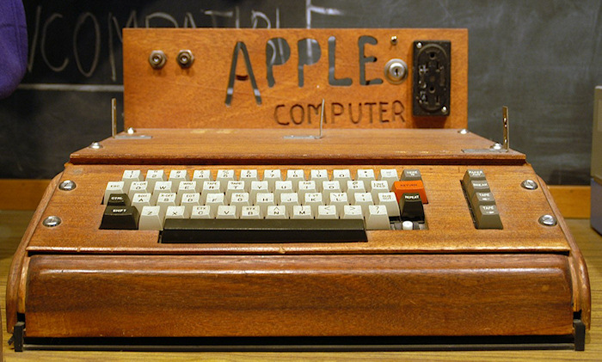
Lekce 8.3:
Mikroprocesor.
První mikropočítače. ALTAIR, Apple I a II. IBM PC + Microsoft DOS.
Ing. Pavel Roubal
Kapitola 8:
ZLOMOVÉ OKAMŽIKY VÝVOJE HARDWARE A SOFTWARE
K této prezentaci jsou k dispozici cvičení. Pracovní sešit pro žáky objednávejte na webu:
www.opocitacich.cz
Pro pohodlné promítnutí prezentace v prohlížeči webu klepněte vpravo nahoře na Spustit prezentaci
a pak již pouze klepejte myší nebo mezerníkem…

Slide 2
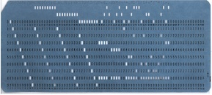
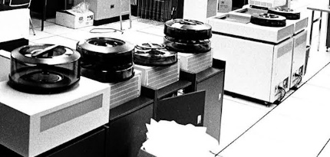
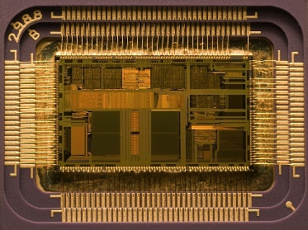
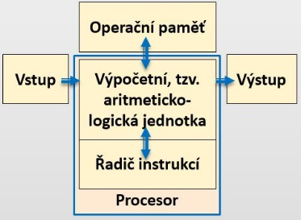
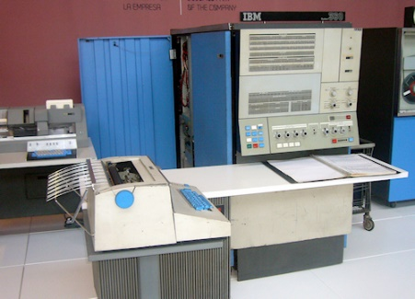
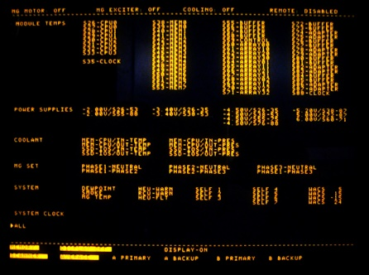
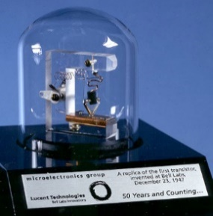
Sálové počítače – opakování
Pevné disky – náhrada děrných štítků. Ukládání dat se dostalo na novou úroveň kapacity a rychlosti.
John von Neumann v roce 1945 navrhl dodnes platné schéma univerzálního digitálního počítače.
Integrované obvody umožnily neuvěřitelné zmenšení počítačů při současném nárůstu jejich výkonu.
UNIX – víceúlohový a víceuživatelský operační systém, základ současných OS.
Tranzistor – vynález, který změnil svět nejen v oblasti výpočetní techniky.
Sálové počítače se ve firmách využívaly mezi léty 1960–1990.
1950
1960
1970
1980
1990

Slide 3
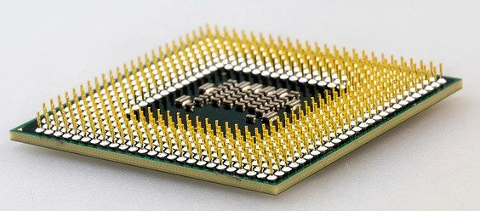
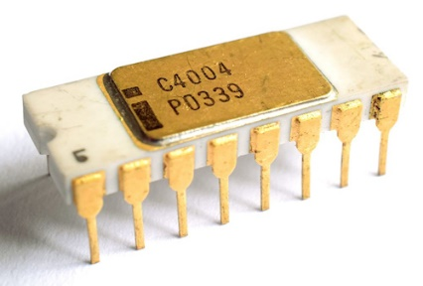
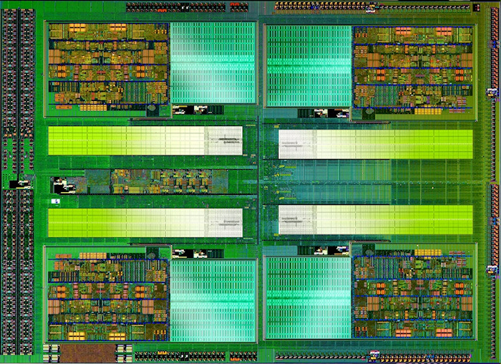
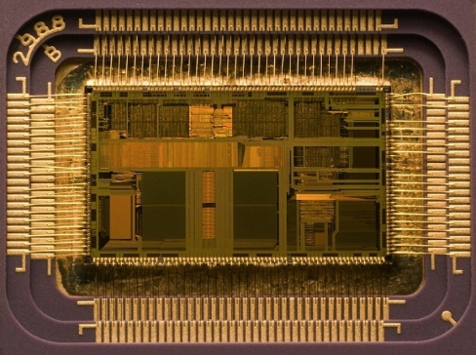
Mikroprocesor
Mikroprocesor Intel 4004 z roku 1971.
Mikroprocesor je polovodičový integrovaný obvod (čip), jehož činnost je řízena programem.
Ostatní čipy mají z výroby dané funkce, které jsou dány jejich konstrukcí. Procesor může měnit svoji funkci, je řízen softwarově. Mikroprocesor je kompletní výkonný díl („mozek“ počítače) v jedné součástce.
Mikroprocesor nezávisle na sobě vyvinuly v roce 1971 firmy Intel a Texas Instruments.
Vnitřní struktura současného
4-jádrového mikroprocesoru.
Vnitřní struktura procesoru Intel 486 z roku 1990 s pozlacenými přípojnými vodiči.
1970
1980
1990
2000
2010

Slide 4
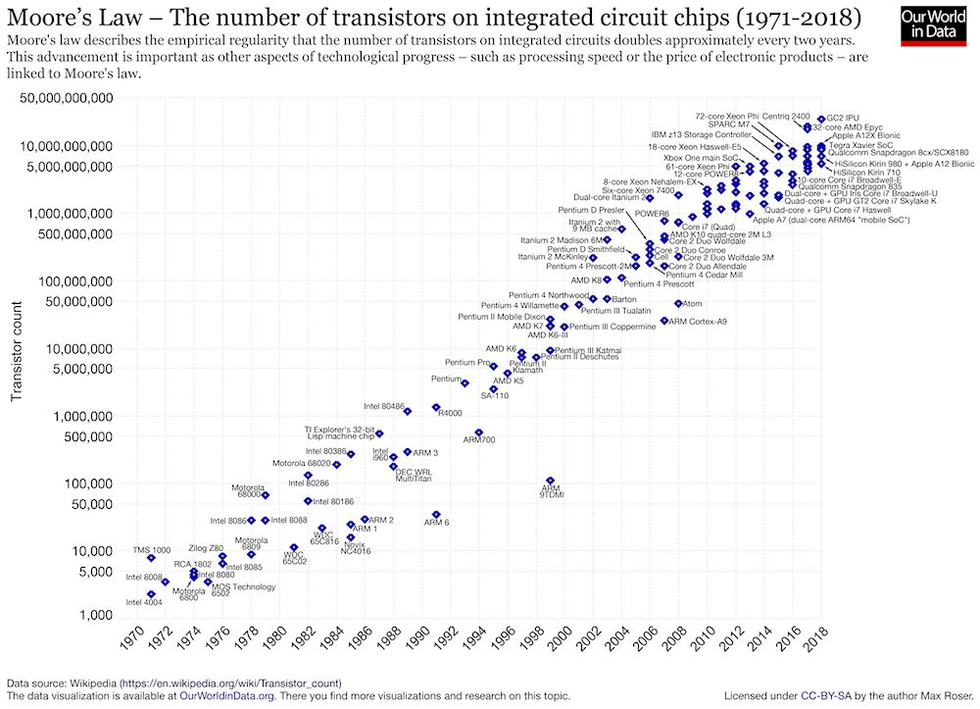
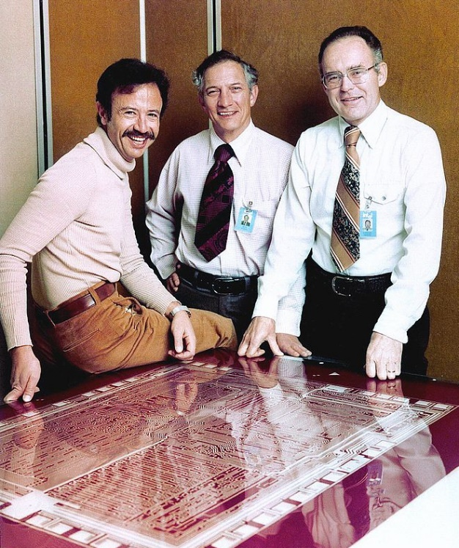
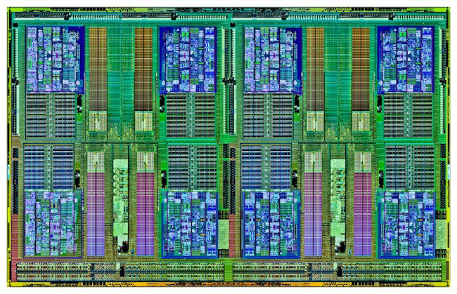
Moorův zákon
Moorův zákon není žádný fyzikální zákon, je to empirické (ze zkušenosti odvozené) pravidlo.
Moorův zákon tvrdí, že počet tranzistorů v integro-vaných obvodech se každé dva roky zdvojnásobí.
Současné čipy obsahují až 20 miliard tranzistorů.
Gordon Moore je americký vědec a spoluzakladatel firmy Intel. Ta vyrábí mikroprocesory a další čipy.
Pravidelné zdvojnásobování je tzv. exponenciální funkce. Počet prvků v jednom čipu velmi rychle roste. Velikost tranzistorů se proto musí neustále zmenšovat.
V současnosti je velikost jednoho tranzistoru cca 5 nm (nanometrů, miliardtin metru).
Autor: Intel Free Press, CC BY-SA 3.0, https://commons.wikimedia.org/wiki/File:Andy_Grove_Robert_Noyce_Gordon_Moore_1978_edit.jpg
Zleva: Andy Grove, Robert Noyce, Gordon Moore. Firma Intel.
1970
1980
1990
2000
2010

Slide 5
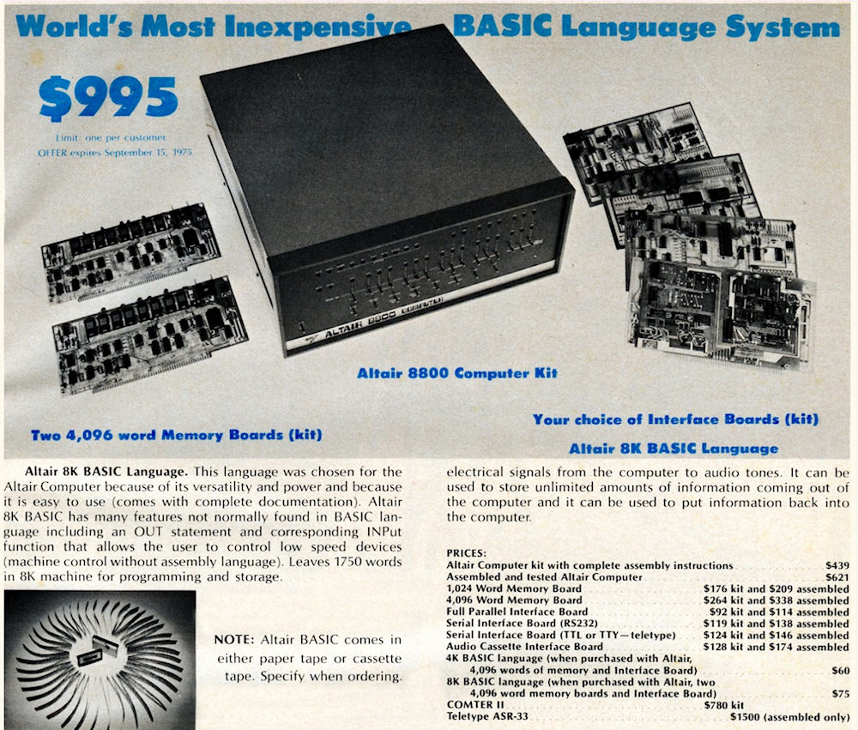
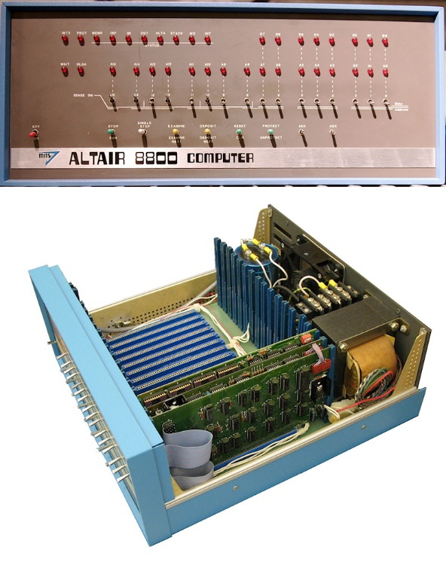
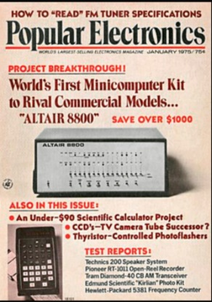


ALTAIR – první mikropočítač
Píše se rok 1974 – je k dispozici mikroprocesor, tedy výkonný díl počítače v jedné malé součástce. Pojďme stavět mikropočítače…
ALTAIR byl název jedné z nejúspěšnějších stavebnic, které tehdy vznikly. Měl procesor Intel 8800, 4 KB RAM (opravdu, ne megabajty nebo gigabajty, prostě 4 000 B.)
Bill Gates a Paul Allen společně založili softwarovou firmu.
Její název nejspíše všichni znáte:
Byla to stavebnice pro nadšence. Sálové počítače stály statisíce dolarů, tento se dal včetně software pořídit do $ 1 000. Mladí zájemci o počítače ALTAIR nadšeně kupovali a zkoušeli vytvářet první vlastní programy.
AutorTodd Dailey CC BY-SA 3.0, https://pl.wikipedia.org/wiki/Plik:Altair_8800_at_the_Computer_History_Museum,_cropped.jpg
Neznáte? Možná proto, protože brzy změnili název firmy na kratší a výstižnější.
ALTAIR neměl operační systém. Byl pro něho k dispozici programovací jazyk Basic.
Basic vytvořili mladí studenti: Bill Gates a Paul Allen, kteří, když uviděli na obalu časopisu počítač ALTAIR, opustili školu a vytvořili pro ALTAIR programovací jazyk.
1970
1980
1990
2000
2010

Slide 6
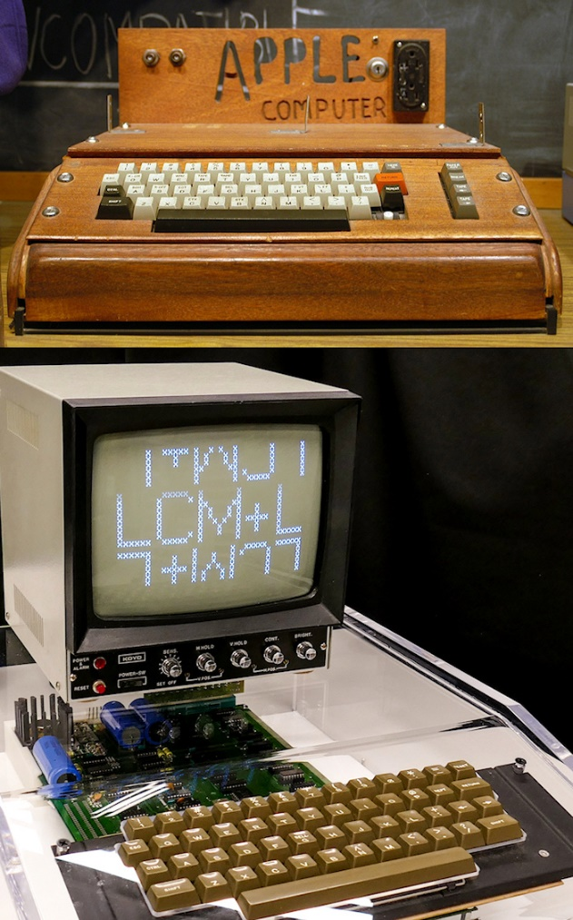
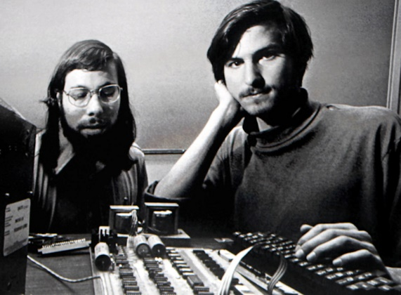
Apple I
Autor: Ed Uthman CC BY-SA 3.0, https://commons.wikimedia.org/wiki/File:Apple_I_Computer.jpg
Píše se rok 1976 – je k dispozici mikroprocesor, tedy výkonný díl počítače v jedné součástce.
Steve Job a Steve Wozniak studují VŠ v USA. Skvělý konstruktér Steve Wozniak staví osobní počítač, obchodník a vizionář Steve Jobs vysvětlí 200 lidem, většinou spolužákům, proč by si ho měli koupit.
Autor: Cynde Moya CC BY-SA https://commons.wikimedia.org/wiki/File:LCM%2BL_Working_Apple_I.jpg
Apple I měl mikroprocesor s frekvencí 1 MHz, 4 až 8 KB RAM. Oproti počítači Altair byl mnohem lépe navržen, zahrnoval klávesnici a dal se k němu připojit televizor pro zobrazení.
Apple I zobrazoval 40 znaků ve 24 řádcích ASCII textu a uměl zobrazit pouze velká písmena.
Steve Wozniak a Steve Jobs.
Tento počítač s dřevěnou skříňkou byl první Apple Computer, který byl kdy vyroben.
1970
1980
1990
2000
2010

Slide 7
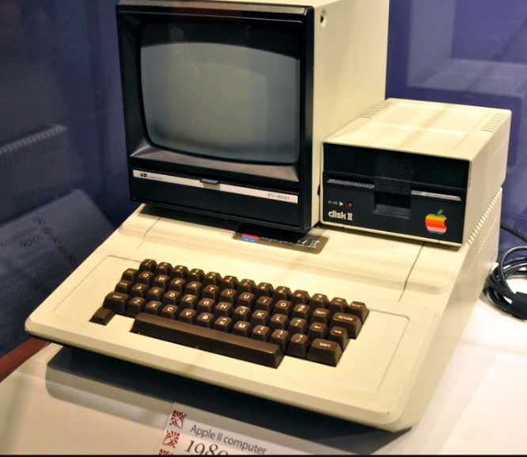
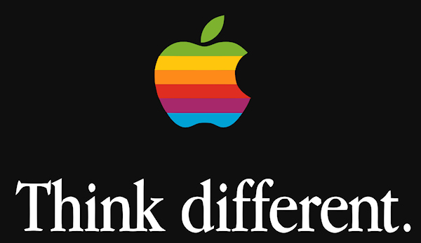
Apple II
Apple I zaujal bohatého investora. Mike Markkula vložil peníze do malé firmy Apple vyrábějící „dřevěné“ počítače v garáži .
Apple II byl prvním opravdu úspěšným modelem firmy Apple. Z malé firmy se stala velká počítačová firma, která obsadila hlavní místo na trhu s osobními počítači.
Apple II stále ještě neměl operační systém. Dodával se s programovacím jazykem BASIC, uživatelé si tedy mohli (museli) vytvářet vlastní programy.
Časem se pro Apple II objevily i hry a další aplikace, které si již uživatelé mohli koupit.
Nové logo nové firmy Apple.
Autor: Kevin Burkett
https://www.flickr.com/photos/kevinwburkett/8306564827
Apple II se v mnoha modelech vyráběl od roku 1977 do roku 1988. Na obrázku je model vybavený disketovou mechanikou.
1970
1980
1990
2000
2010

Slide 8
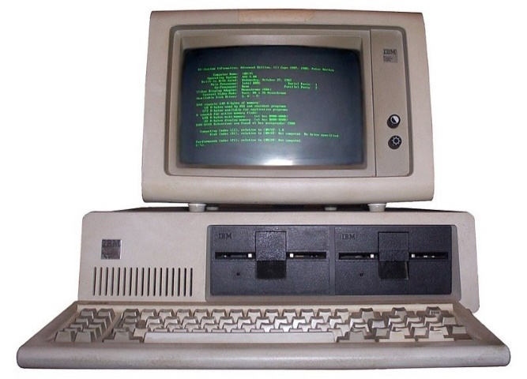
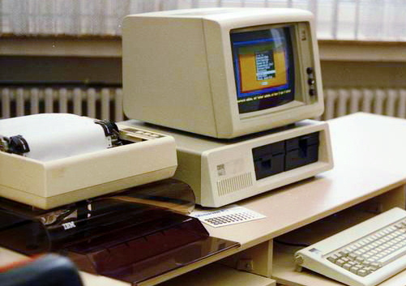
IBM PC
Autor: Dpbsmith GNU Free Documentation License
https://cs.m.wikipedia.org/wiki/Soubor:IBM_PC_5150.jpg
IBM – největší tehdejší počítačová firma sledovala nástup a úspěch mikropočítačů.
IBM PC (PC = Personal Computer – Osobní počítač) vytvořila v roce 1981.
IBM PC byl počítač vhodný pro dlouhodobou profesionální práci.
Měl na svoji dobu výbornou rychlost, jednobarevný dobře čitelný monitor a obsahoval většinou dvě disketové mechaniky pro diskety s programy. Byl rozšiřitelný, šel do něho dokoupit např. pevný disk nebo druhá grafika.
Firma IBM s vývojem spěchala a na rozdíl od svých sálových počítačů, u kterých si téměř všechny díly vyráběla sama, se rozhodla poskládat mikropočítač z již dostupných dílů.
Procesor dodala firma Intel, mnoho čipů základní desky japonští výrobci atd.
Firma IBM si patentovala pouze BIOS, ovládací program, který oživuje hardware počítače na základní technické úrovni.
Hledáte myš? První osobní počítače měly textové rozhraní a ovládat myší nešly. (Žádné počítačové myši ostatně ani nebyly.)
Pracoviště s další, již barevnou verzí počí-tače typu IBM PC, a s jehličkovou tiskárnou.
Mezi lety 1982–2000 takto vypadaly stamiliony kanceláří na celém světě.
1970
1980
1990
2000
2010

Slide 9
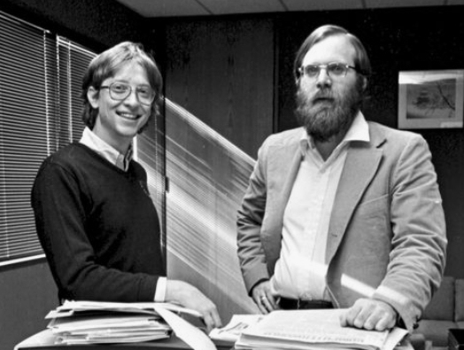
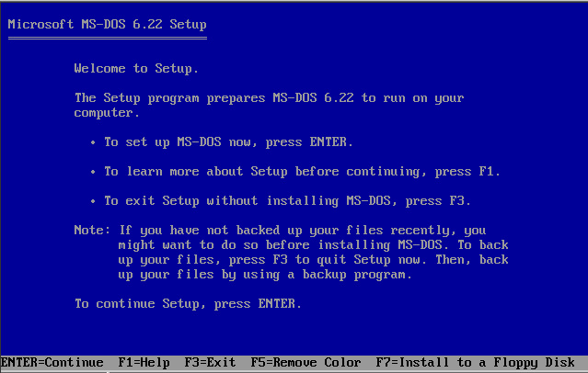
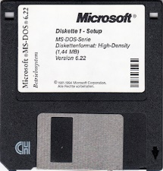
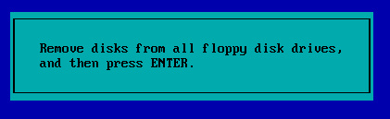
IBM PC a MS-DOS
IBM PC (PC = Personal Computer – Osobní počítač) měl obrovský úspěch.
Firma IBM s výrobou PC spěchala tak, že místo vývoje svého operačního systému si zakoupila licenci systému MS DOS od (tenkráte) malé firmy Microsoft.
Firma IBM si patentovala pouze BIOS…,
jinak byl celý počítač postaven z běžně dostupných dílů.
Jihoasijské firmy během roku 1982 dokázaly vytvořit svůj vlastní BIOS, plně kompatibilní (nahrazující, mající stejnou funkci) s BIOSem od IBM.
IBM PC kompatibilní počítače se začaly vyrábět po celém světě po miliónech a posléze po stamiliónech kusů.
Bill Gates a Paul Allen vytvořili díky licenci systému MS-DOS pro počítače IBM PC z malé firmy Microsoft společnost světového významu.
Disketa s instalací operačního systému Microsoft DOS.
MS DOS vydělal firmě Microsoft miliardy dolarů. Firma IBM význam operačního systému a možná i úspěch svého počítače podcenila. IBM PC stál cca 2 500 dolarů, licence MS DOSu 50 dolarů. Tedy 2 % z ceny počítače, kdo by to řešil…
1970
1980
1990
2000
2010

Slide 10
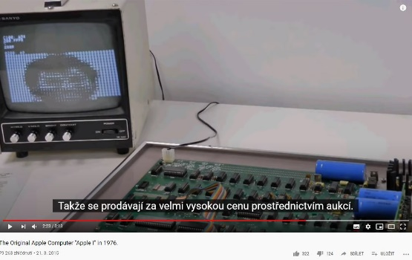
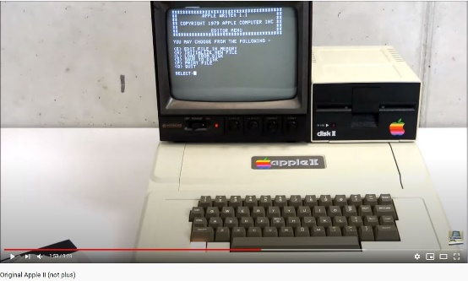
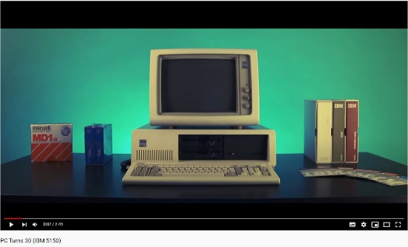
První mikropočítače – video
První video ukazuje složení a funkci počítače Apple I. https://www.youtube.com/watch?v=sH-g9SyX4S0
Anglicky, české automaticky přeložené titulky jsou srozumitelné.
Druhé video ukazuje Apple II.
https://www.youtube.com/watch?v=_lDjGjML14U
Bez komentáře.
Třetí video představuje počítač IBM PC.
https://www.youtube.com/watch?v=c5cF8Us4cK4
Anglicky, české automaticky přeložené titulky jsou srozumitelné.

Slide 11
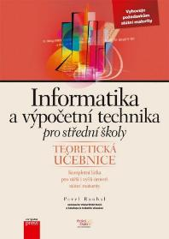
Zdroje
ROUBAL, Pavel. Informatika a výpočetní technika pro střední školy: [kompletní látka pro nižší
a vyšší úroveň státní maturity]. 2. vydání. Brno: Computer Press, 2019. Česká škola (Computer Press).
ISBN 978-80-251-4951-5.
ROUBAL, Pavel. Počítač pro učitele. Brno: Computer Press, 2009. ISBN 978-80-251-2226-6.
Pixabay.com. [online]. [cit. 2020-04-05]. Dostupný z URL: < https://pixabay.com/>. Fotky od OpenClipart-Vectors z Pixabay. https://pixabay.com/cs/users/openclipart-vectors-30363/
OpenPhoto Gallery. [online]. [cit. 2009-04-05]. Dostupný z URL: < http://openphoto.net/gallery/index.html >.
Wikimedia Commons[online]. [cit. 2020-01-09]. Dostupný z https://commons.wikimedia.org/wiki/Main_Page

Slide 12
Konec lekce
© Ing. Pavel Roubal 2020.
Tento dokument podléhá autorskému zákonu.
Proto prosím, abyste ho nešířili a používali ho pouze pro účely výuky ve spojení s pracovním sešitem.
www.opocitacich.cz

